Slide 1
中央财经大学 统计与数学学院
第九章 统计指数

Slide 2
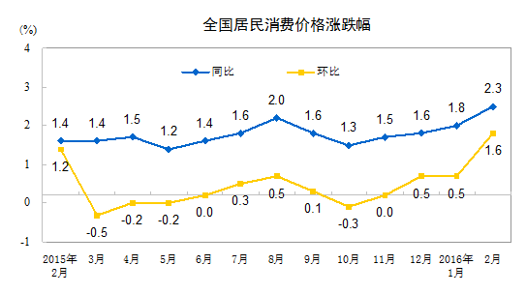
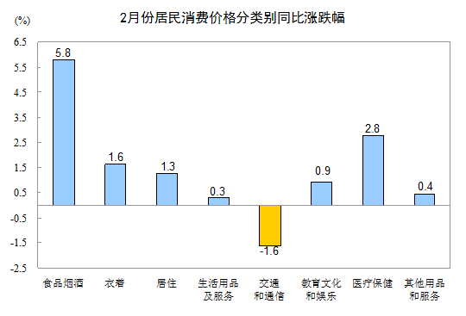
全国居民消费价格指数在表示什么，是怎样统计，我们如何应用？
是否还有其他常用指数？

Slide 3
第九章 统计指数
指数编制的基本原理
几种常用的经济指数及应用

Slide 4
一、指数编制的基本原理
  基本概念
  指数分类
  指数编制

Slide 5
一、指数编制的基本原理1
统计指数
  用来表明复杂总体数量特征综合变动一种特殊相对数 。
    简单总体：构成总体的各事物在数量上能够直接加总。如钢产量。
    复杂总体：构成总体的各种事物具有不同的使用价值和/或计量单位，各事物在数量上不能直接加总。如家电、衣服、食品的数量直接相加就没有经济意义。

Slide 6
一、指数编制的基本原理2
统计指数的分类
  个体指数和总指数（简单总体、复杂总体）
  数量指数和质量指数
  简单指数和加权指数
  综合指数和平均指数
数量指数：总体规模数量变动的指数，如产量指数、销售量指数等
质量指数：总体在内涵上数量变动的指数，如价格指数、平均工资指数等

Slide 7
单一、同质货物或服务
  价值=价格*数量，V=pq
单一、同质的产品价值总额汇总后，就形成了多种产品的价格与物量：
  价格：各种产品价格的一般水平；
  物量：剔除价格变化因素之外或在一个假定价格水平下的可比数量概念。

Slide 8
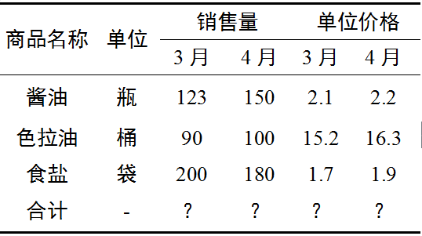
一、指数编制的基本原理3
总指数的计算方法

Slide 9


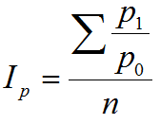
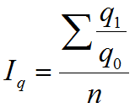
  简单指数
    综合指数法：先综合、后对比
    平均指数法：先对比、后综合

Slide 10
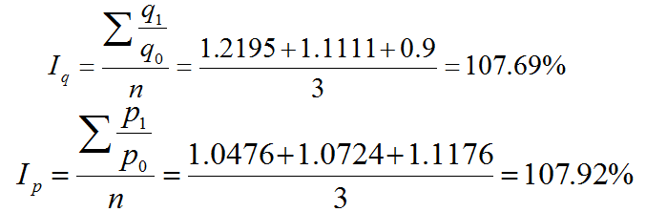
综合指数：不同商品的数量和价格不能直接加总；
指数大小受商品计量单位的影响。
平均指数：没有适当考虑不同商品的重要程度

Slide 11
  加权综合指数
    使用同度量因素把不能直接相加的量过度到可以直接相加的量
      引入同度量因素；
      将同度量因素固定，以消除同度量因素变动的影响；
      将两个时期的总量对比

Slide 12



Slide 13
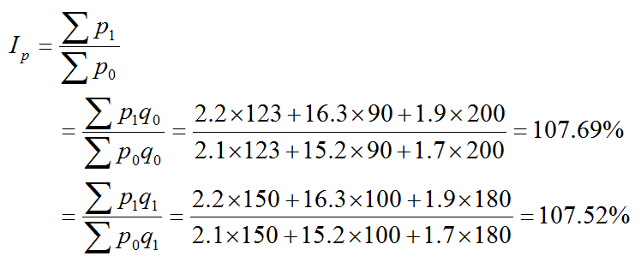


Slide 14
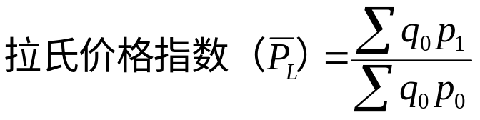
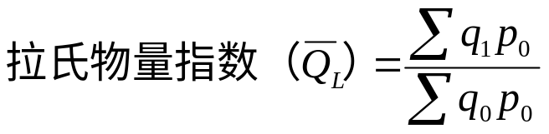
    拉氏指数
      将同度量因素固定在基期
      各期指数具有可比性，有利于反映长期连续性的价格和物量变动；
      不考虑新产品或新品种的出现，忽略了新产品对就产品的替代作用。

Slide 15
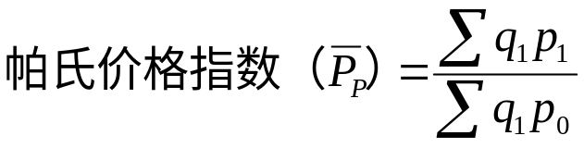
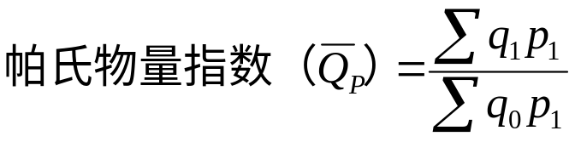
    帕氏指数
      将同度量因素固定在报告期
      各期指数缺乏可比性。

Slide 16
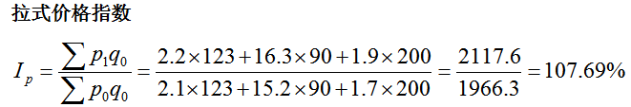
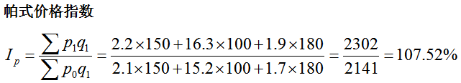
拉氏和帕氏公式计算总指数的结果略有不同，在一般意义上无优劣之分。

Slide 17
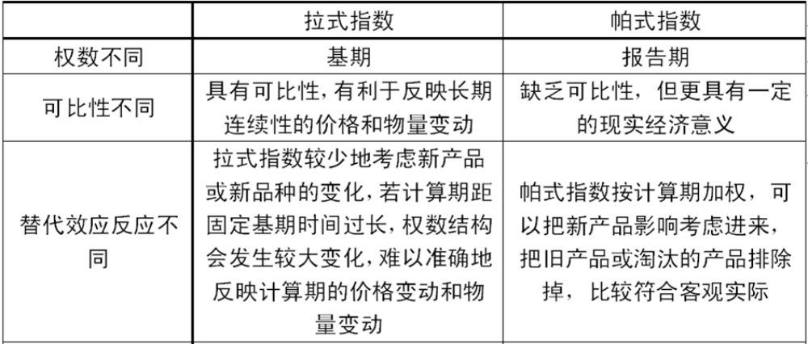

Slide 18
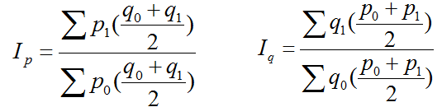
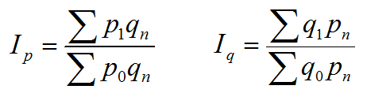
交叉加权
固定加权

Slide 19

费暄（Fisher）的“理想指数”
  优点：理想指数在很大程度上克服了单纯的拉式或帕式指数所带来的偏差，对经济动态的揭示将更加理想，在理论上比拉式或帕式指数更接近真实指数；
  缺点：理想指数的编制，必须分别具备编制拉式和帕式两种指数的数据基础，加大了编制成本，而且费希尔指数在经济含义上也不如拉式和帕式指数易于理解。

Slide 20
  加权平均指数
    从个体指数出发，对个体指数进行加权平均得到的总指数。
      加权算术平均指数
      加权调和平均指数
      固定加权算术平均指数

Slide 21
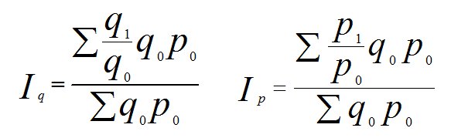
      加权算术平均指数
        根据个体指数计算总指数时，用基期价值作为权数
        这时算术平均指数与拉氏指数相一致，可以看成拉氏公式的变形。

Slide 22
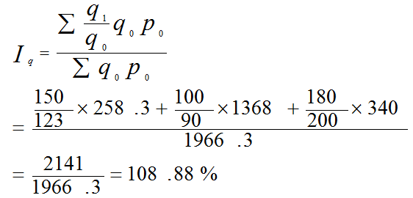
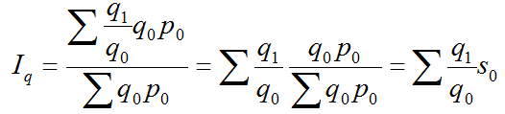
如果实际资料只给出了基期的市场份额，那只能用加权算术平均指数来计算

Slide 23
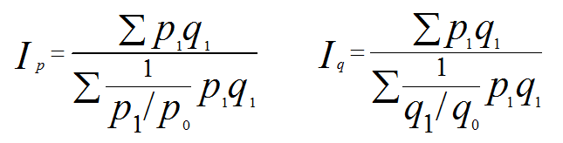
      加权调和平均指数
        根据个体指数计算总指数时，用报告期价值作为权数
        这时调和平均指数与帕氏指数相一致，可以看成帕氏公式的变形。

Slide 24
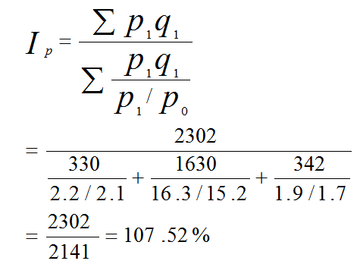
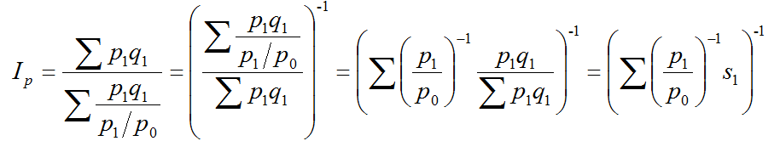
如果实际资料只给出了报告期的市场份额，那只能用加权调和平均指数来计算

Slide 25
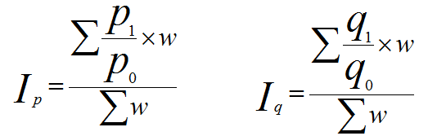
      固定加权算术平均指数
        计算加权算术平均指数时，在实践中出常常将权数(w)相对固定，对物价或数量因素的个体指数进行加权平均而求得的总指数：

Slide 26
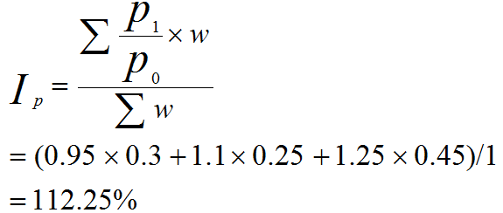
有甲、乙、丙三类商品，其代表规格品的个体价格指数分别为95%、110%、125%
根据过去的资料经分析调整后，三类商品的分类销售额在全部销售中所占比重分别固定为30%、25%、45%
以此比重为权数计算三类商品的价格总指数。

Slide 27
加权综合指数与加权平均指数联系与区别
  联系：都是计算总指数的方法，在一定的权数条件下具有变形关系。
  区别：
    出发点不同。加权综合指数是先综合后对比，而加权平均指数则是先对比后综合；
    所用权数不同。加权综合指数所使用的权数是不同时期的数量或者价格，加权平均指数所使用的权数是不同时期的价值；
    依据的资料不同。加权综合指数需要有总体的全面资料，而加权平均指数既适用于全面的资料，也适用于非全面的资料。

Slide 28
第九章 统计指数
指数编制的基本原理
  定义
  分类
  编制方法
几种常用的经济指数及应用

Slide 29
  二、几种常用的经济指数及应用
    居民消费价格指数
    工业生产者出厂价格指数
    GDP平减指数
    GDP指数
    价格指数的应用
价格指数
物量指数

Slide 30
  1. 居民消费价格指数（CPI）
    CPI（Consumer Price Index）消费者价格指数，我国称之为居民消费价格指数
      它是反映城乡居民家庭购买并用于日常生活消费的一篮子商品和服务项目价格水平随时间而变动的相对数
      在一定程度上反映了通货膨胀（或紧缩）的程度。
    CPI为分析和制定货币政策、价格政策、居民消费政策、工资政策以及进行国民经济核算提供了科学依据。

Slide 31
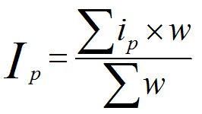
    我国的消费者价格指数是采用固定加权算术平均指数法来编制的。
    将居民消费划分为8八大类，251个基本分类，从中选定约550个代表品。

Slide 32
  CPI的具体编制步骤
    1、按用途把消费商品和服务划分为8个大类
    然后进一步区分为251个基本类别；
    最后从每一个基本类别中确定若干代表品。

Slide 33
  CPI的具体编制步骤
    2、分别各省市自治区，根据大中小兼顾以及地区合理分布原则，采用划类选择法抽选调查市县和价格调查点。
      城市抽选，以年均工资对辖区内城市排队并按照人口数累计起来，然后进行等距抽样；
      县抽选：以人均纯收入对辖区内县排队队按照人口数累计起来，然后进行等距抽样；
      调查点的抽选：按照人均销售额等标志对各种类型的商店、农贸市场、服务网点排队，然后进行等距抽样。

Slide 34
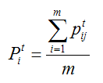

  CPI的具体编制步骤
    价格采集采用定人、定点、定时直接调查，一般性商品每月调查采集2-3次价格，与居民生活密切相关、价格变动比较频繁的商品至少每5天调查一次价格。
      代表规格品的平均价格按照简单算术平均法计算
      代表规格品的价格指数

Slide 35


  CPI的具体编制步骤
    4、在代表规格品价格的基础上，先计算基本类别价格指数，再计算大类价格指数，最后是居民消费价格总指数。
      基本类别指数是所属代表规格品价格指数的几何平均数
      大类和总指数则是采用逐季加权算术平均公式计算

Slide 36
  CPI的具体编制步骤
    根据住户调查提供的城市居民家庭生活费支出和农村居民家庭生活消费现金支出资料，按照居民家庭用于各种商品和服务的开支占所有消费商品和服务总开支的比重确定各大类权数和基本类别权数。

Slide 37
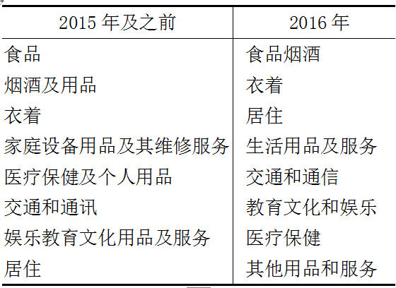
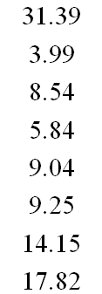

Slide 38
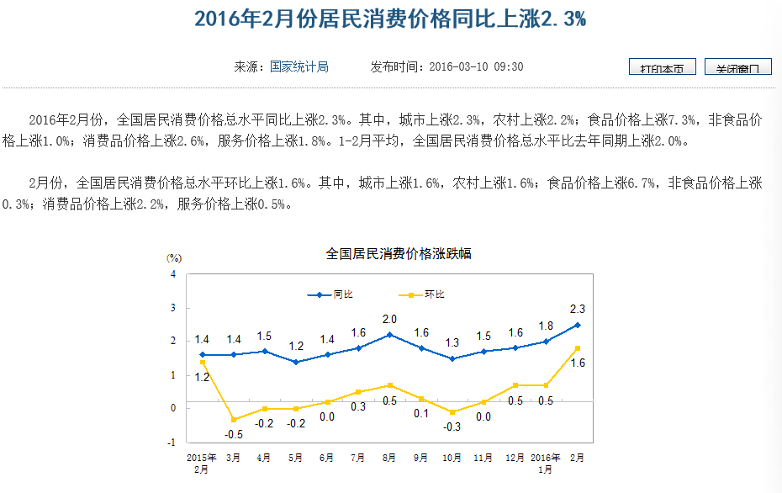

Slide 39
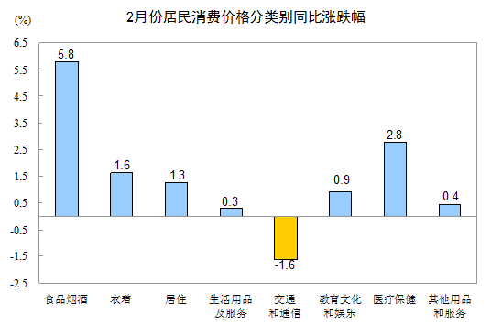
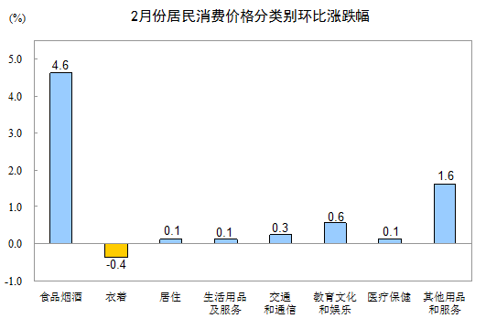

Slide 40
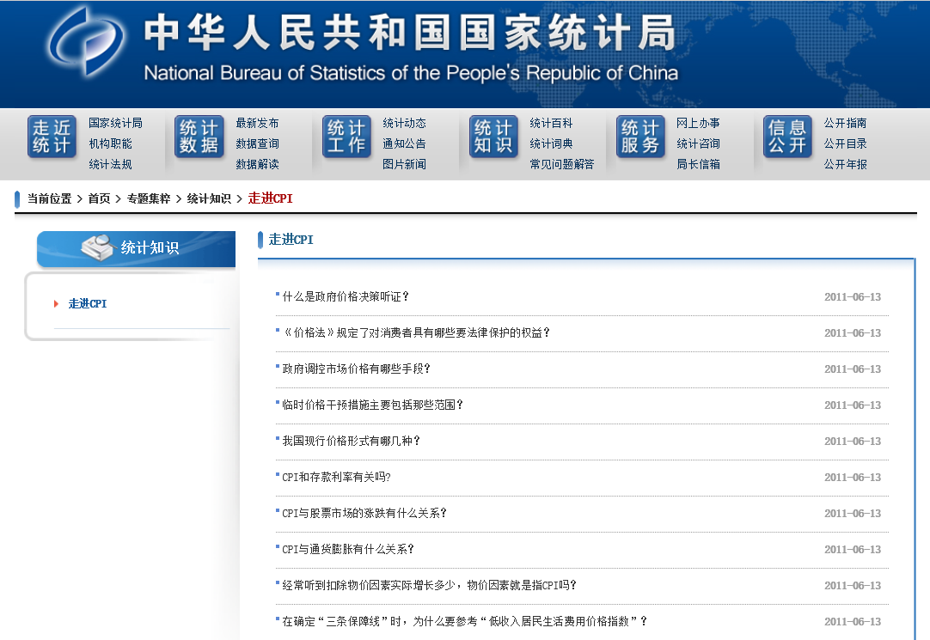

Slide 41
  2. 工业生产者出厂价格指数（PPI）
    工业品出厂价格指数，Producer Price Index for Industrial Products，PPI
    反映全部工业产品出厂价格总水平的变动趋势和程度的相对数，包括工业企业售给本企业以外所有单位的各种产品和直接售给居民用于生活消费的产品。
    统计调查涵盖1638个基本分类的20000多种工业产品的价格。

Slide 42
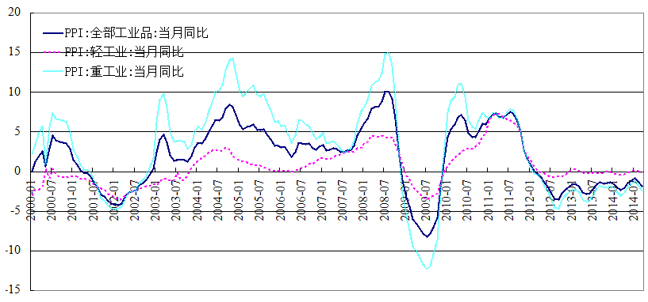
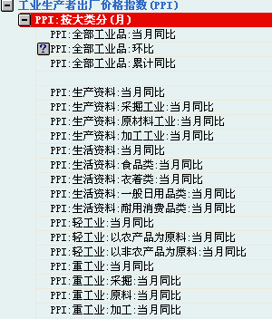

Slide 43
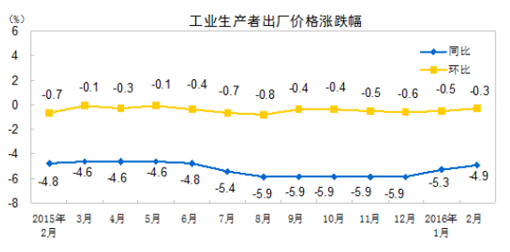
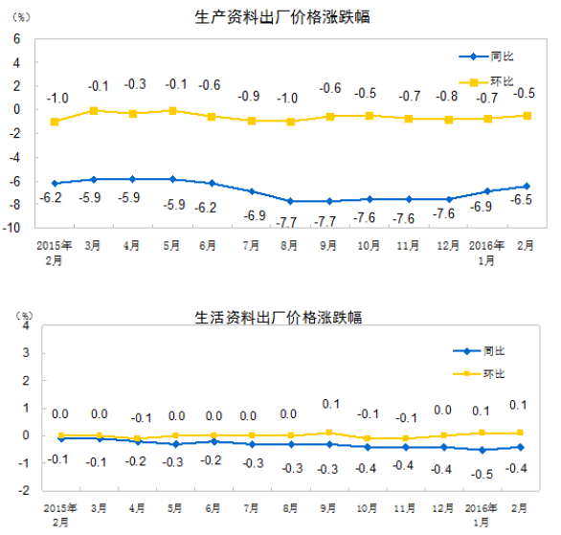

Slide 44

  3. GDP平减指数（GDP deflator）
    又称GDP缩减指数、GDP折算指数
    综合反映投入与产出两方面价格变动对国民经济的影响；
    统计范围包括了所有产品和劳务；

Slide 45


  4. 国内生产总值指数
    GDP的不变价增速

Slide 46
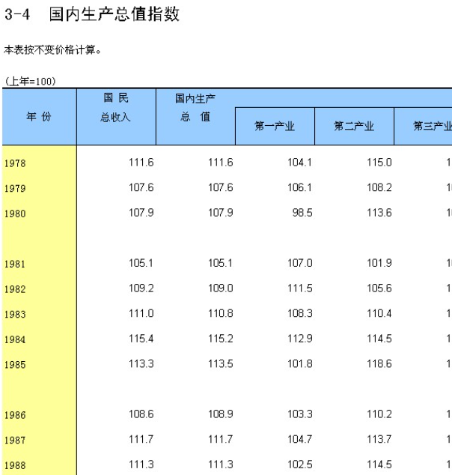
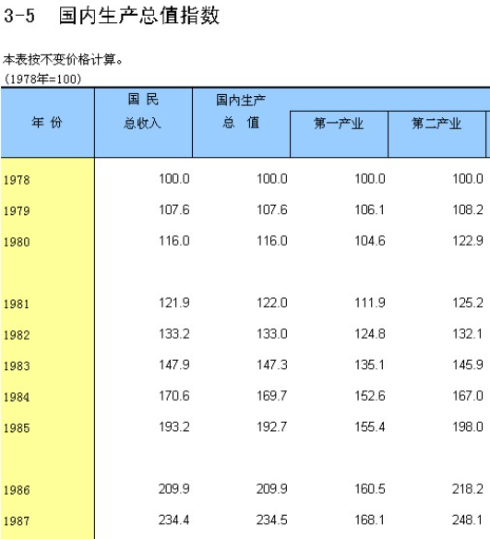

Slide 47
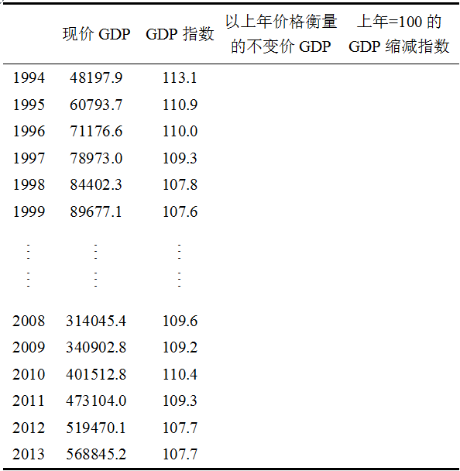


第t年不变价GDP
＝第t-1年不变价GDP*第t年GDP指数
53463＝48197.9*110.9/100
GDP平减指数
=名义GDP /实际GDP
113.7＝60793.7/53463*100

Slide 48
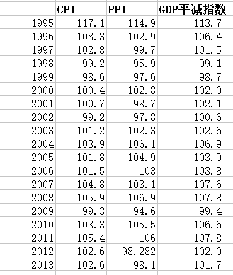
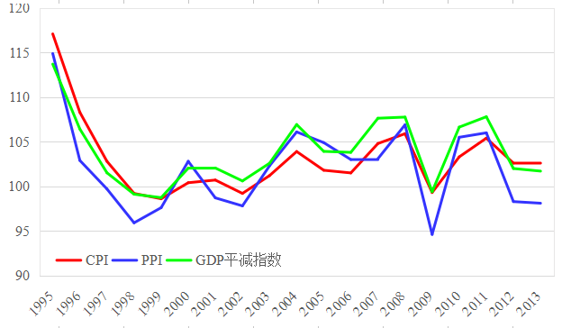

Slide 49
  5. 价格指数的应用
    除了本章介绍到的CPI、PPI以及GDP平减指数外，还有很多价格指数，如：
      商品零售价格指数（RPI）、工业生产者购进价格指数（PPIRM）、固定资产投资价格指数、农业生产资料价格指数、进出口商品价格指数等等

Slide 50

    在很多情况下我们从统计年鉴中直接得到的宏观经济总量数据，如GDP、总消费、总投资等等都是以当年价格计算的，而我们在经济分析中需要首先剔除价格因素的影响，这时就需要用相应的价格指数来“缩减”（deflate）现价指标。
    经济学中一般把按当年价格计算的指标称为名义（nominal)指标，以可比价格计算的指标称为实际(real) 指标 。

Slide 51
年份 | 城镇居民人均消费 | 城市居民消费价格指数
 | 当年价格 | 1978=100
1995 | 4874 | 429.6
1996 | 5430 | 467.4
1997 | 5796 | 481.9
1998 | 6217 | 479.0
1999 | 6796 | 472.8
2000 | 7402 | 476.6
2001 | 7761 | 479.9
2002 | 8047 | 475.1
2003 | 8471 | 479.4
例子1
已知我国1995年-2003年当年价格的城镇居民人均消费，和城市居民消费价格指数（ 1978=100 ）
计算以2000年价格表示的城镇居民人均消费.

Slide 52




年份 | 城市居民消费价格指数
 | 1978=100
1995 | 429.6
1996 | 467.4
1997 | 481.9
1998 | 479.0
1999 | 472.8
2000 | 476.6
2001 | 479.9
2002 | 475.1
2003 | 479.4
城市居民消费价格指数
2000=100
100
90.14
98.07
101.11
100.50
99.20
100.69
99.69
100.59

Slide 53
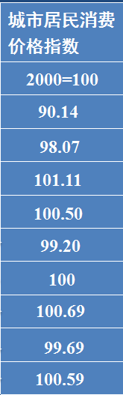
年份 | 城镇居民人均消费
 | 当年价格
1995 | 4874
1996 | 5430
1997 | 5796
1998 | 6217
1999 | 6796
2000 | 7402
2001 | 7761
2002 | 8047
2003 | 8471
城镇居民人均消费
2000价格
5407.24
5536.88
5732.25
6185.85
6850.62
7402.00
7707.63
8072.41
8421.52
价格指数
名义指标
实际指标

Slide 54
年 份 | 城镇人均消费 | 城市消费价格指数 | 城市消费价格指数 | 城镇人均消费
 | 当年 价格 | 1978=100 | 2000=100 | 2000 价格
1995 | 4874 | 429.6 | 90.14 | 5407.24
1996 | 5430 | 467.4 | 98.07 | 5536.88
1997 | 5796 | 481.9 | 101.11 | 5732.25
1998 | 6217 | 479 | 100.50 | 6185.85
1999 | 6796 | 472.8 | 99.20 | 6850.62
2000 | 7402 | 476.6 | 100.00 | 7402.00
2001 | 7761 | 479.9 | 100.69 | 7707.63
2002 | 8047 | 475.1 | 99.69 | 8072.41
2003 | 8471 | 479.4 | 100.59 | 8421.52
计算步骤：
1、用1978=100的定基指数都除以2000年的指数476.6，得到2000=100的定基价格指数.
2、用现价人均消费序列除以2000=100的定基指数，得到不变价的人均消费

Slide 55
年份 | 最终消费 | 消费价格指数
 | 亿元，当年价格 | (上年=100)
1990 | 11365.2 | 103.1
1991 | 13145.9 | 103.4
1992 | 15952.1 | 106.4
1993 | 20182.1 | 114.7
1994 | 26796.0 | 124.1
1995 | 33635.0 | 117.1
1996 | 40003.9 | 108.3
例子2
已知我国1990年-1996年当年价格的最终消费，和环比消费价格指数
计算以1990年价格表示的各年的最终消费.

Slide 56



消费价格指数
(上年=100)
103.1
103.4
106.4
114.7
124.1
117.1
108.3
年份 | 消费价格指数
 | (上年=100)
1990 | 103.1
1991 | 103.4
1992 | 106.4
1993 | 114.7
1994 | 124.1
1995 | 117.1
1996 | 108.3
消费价格指数
1990年价格
100
103.4
110.0176
126.1902
156.602
183.381
198.6016

Slide 57
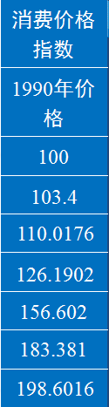
年份 | 最终消费
 | 亿元，当年价格
1990 | 11365.2
1991 | 13145.9
1992 | 15952.1
1993 | 20182.1
1994 | 26796.0
1995 | 33635.0
1996 | 40003.9
最终消费
1990年价格
价格指数
名义指标
实际指标
11365.2
12713.64
14499.59
15993.4
17110.89
18341.6
20142.79

Slide 58
年份 | 最终消费 | 消费价格指数 | 定基价格指数 | 最终消费
 | 亿元，当年价格 | (上年=100) | 1990=100 | 1990年价格
1990 | 11365.2 | 103.1 | 100.0 | 11365.2
1991 | 13145.9 | 103.4 | 103.4 | 12713.64
1992 | 15952.1 | 106.4 | 110.0176 | 14499.59
1993 | 20182.1 | 114.7 | 126.1902 | 15993.4
1994 | 26796.0 | 124.1 | 156.602 | 17110.89
1995 | 33635.0 | 117.1 | 183.381 | 18341.6
1996 | 40003.9 | 108.3 | 198.6016 | 20142.79
可比价消费=现价消费/定基价格指数
1990=100，定基指数等于相应环比指数的连乘积

Slide 59
第九章 统计指数
指数编制的基本原理
  定义、分类
  编制方法
几种常用的经济指数及应用
  CPI、PPI、GDP平减指数
  GDP指数
  应用

